Slide 1

Selenide? Katalon? Cypress?
Кто он, будущий убийца Selenium?
© 2019 Алексей Баранцев SQA Days EU Conference - Рига

Slide 2
Кто здесь?
Алексей Баранцев Software-Testing.Ru barancev@gmail.com
http://software-testing.ru/
http://selenium2.ru/
Selenium Core Committer с 2011 года

Slide 3


Что такое Selenium?
Стандарт W3C WebDriver
Selenium HQ
Вендоры браузеров Mozilla, Google, Microsoft, Apple
Облачные сервисы

Slide 4
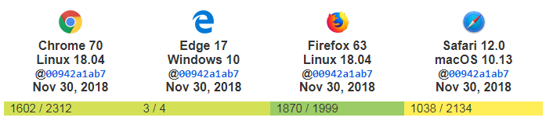
W3C WebDriver
API для автоматизации действий в браузере https://w3c.github.io/webdriver/
Conformance Test Suite https://wpt.fyi/results/webdriver

Slide 5
Selenium HQ
Клиентские библиотеки на пяти языках Java, C#, Python, Ruby, JavaScript
Selenium Server + RemoteWebDriver
Selenium Grid
Selenium IDE

Slide 6


Стек автотестирования
Сервер непрерывной интеграции
Хранилище
Сборщик
Среда разработки
Фреймворк запуска тестов
Тесты
Среда исполнения
Драйвер тестируемой системы
Тестируемая система

Slide 7
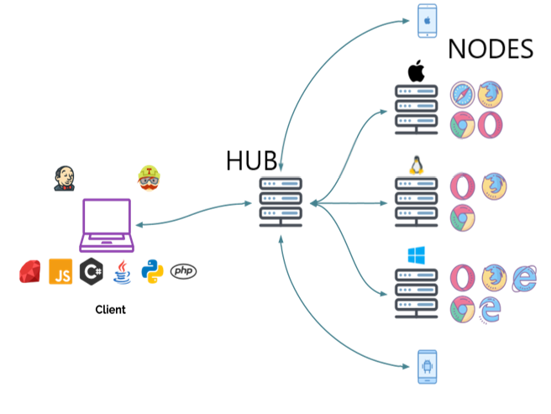
Драйвер + среда исполнения

Slide 8
Selenide? Katalon? Cypress?
Кто он, будущий убийца Selenium?
© 2019 Алексей Баранцев SQA Days EU – Рига

Slide 9


Откуда такой пессимизм?

Slide 10

Почему это важно?
Конкуренция – это хорошо
Фрагментация – это плохо
Монополия – это плохо
Это не война, а спорт

Slide 11
Selenium HQ
Клиентские библиотеки на пяти языках Java, C#, Python, Ruby, JavaScript
Selenium Server + RemoteWebDriver
Selenium Grid
Selenium IDE

Slide 12
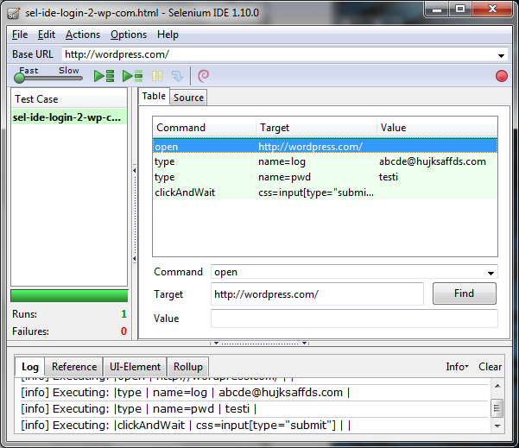
Selenium IDE

Slide 13
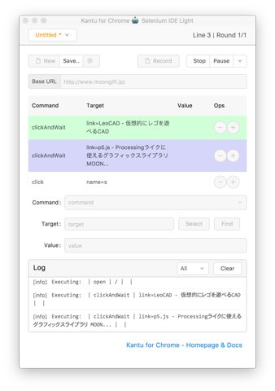
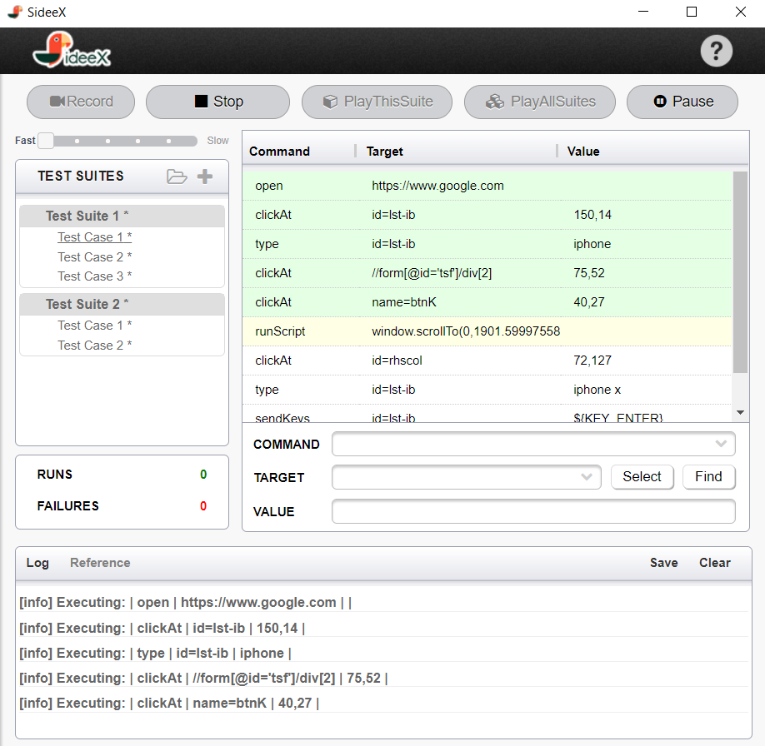
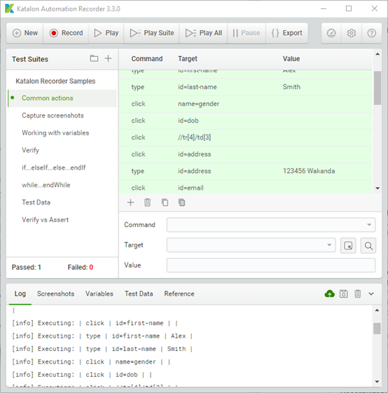
«Убийцы» Selenium IDE

Slide 14
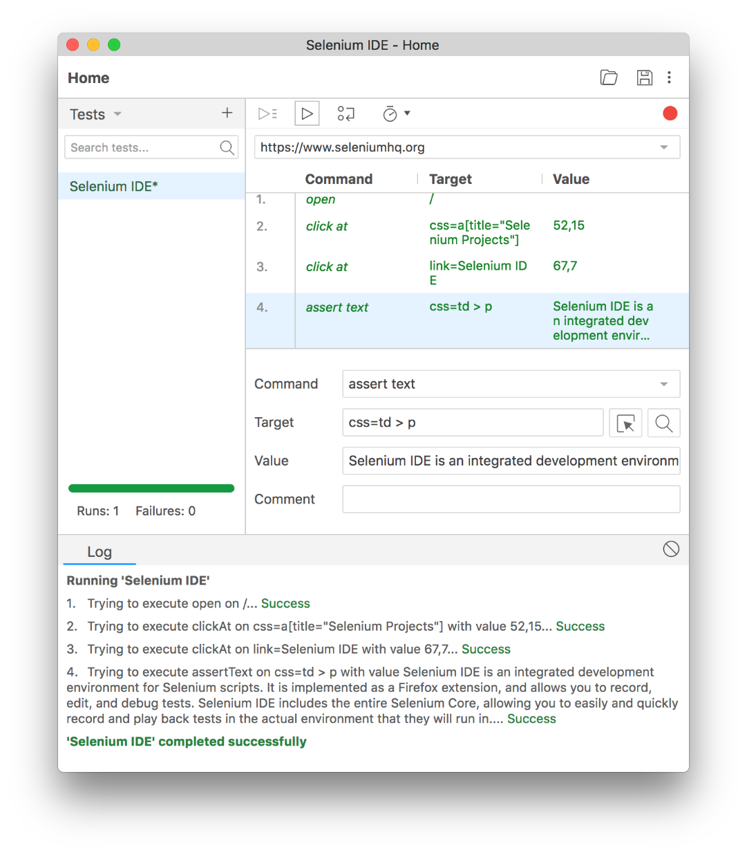
Selenium IDE возвращается!

Slide 15
Selenium IDE – самоубийца
Поддержка WebDriver
Ограничения браузера, CORS
Работа с файлами
Работа с окнами и вкладками
=> Нативное приложение

Slide 16
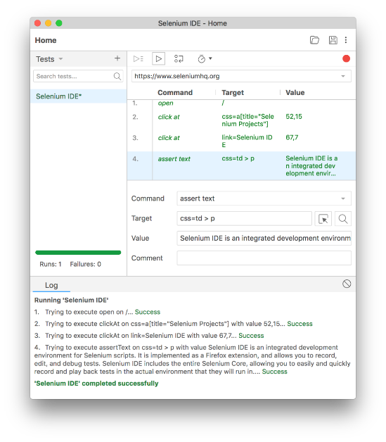
Драйвер + среда исполнения

Slide 17
Selenium HQ
Клиентские библиотеки на пяти языках Java, C#, Python, Ruby, JavaScript
Selenium Server + RemoteWebDriver
Selenium Grid
Selenium IDE

Slide 18
Вариации на тему WebDriver
Более удобный интерфейс (API)
Дополнительная функциональность
Комбайн с участием WebDriver
Альтернативная реализация библиотек
Альтернативная реализация грида

Slide 19
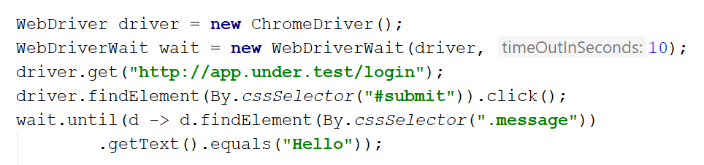
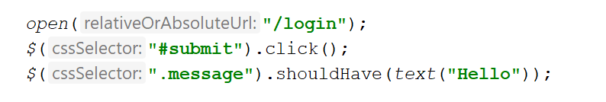
Удобство интерфейса (API)

Slide 20
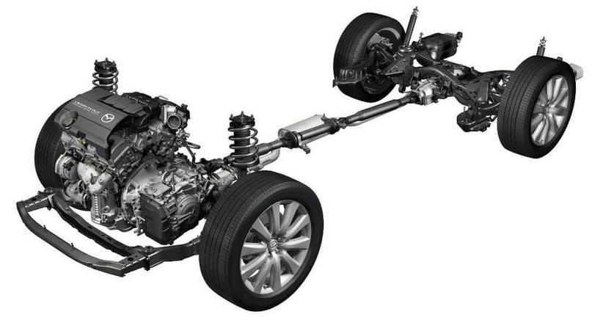
Selenium – это шасси, а не автомобиль

Slide 21
Дополнительные возможности
Встроенный прокси-сервер
Unix-way:
пишите программы, которые делают что-то одно и делают это хорошо
пишите программы, которые бы работали вместе

Slide 22
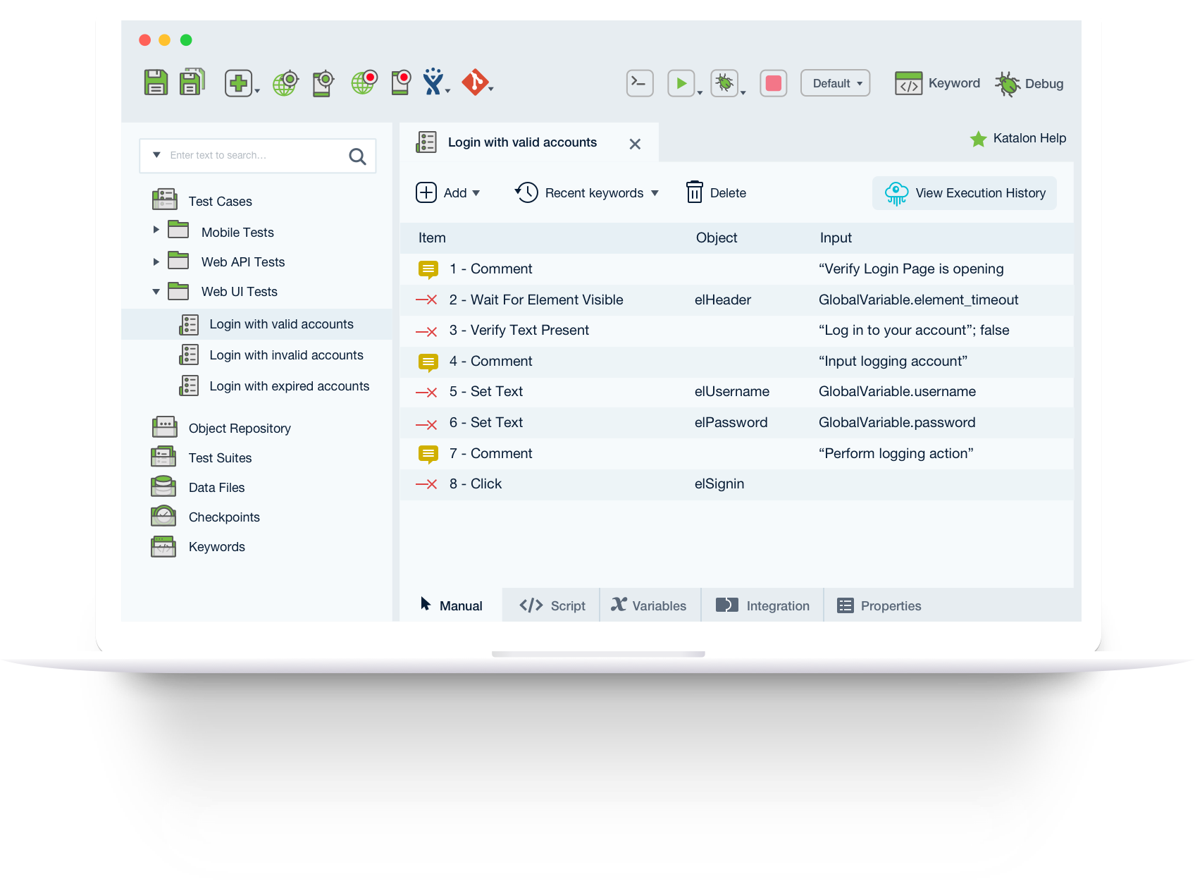
Комбайн с участием WebDriver

Slide 23
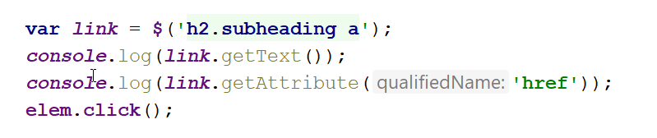
Альтернативные реализации
https://github.com/facebook/php-webdriver
https://webdriver.io/

Slide 24
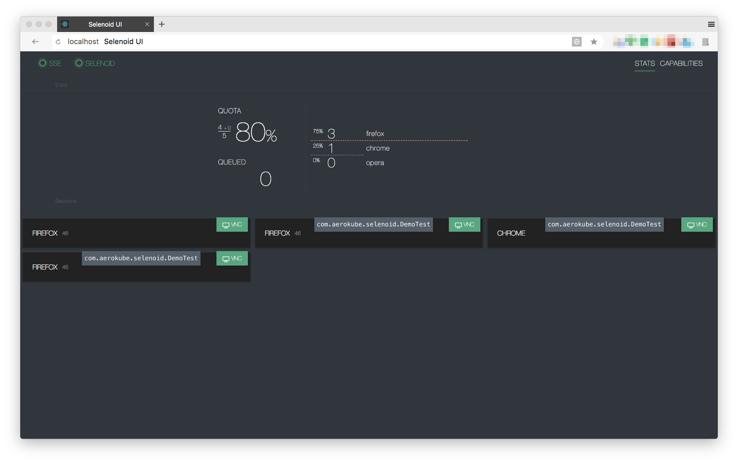
Альтернативные реализации

Slide 25
Selenium HQ
Клиентские библиотеки на пяти языках Java, C#, Python, Ruby, JavaScript
Selenium Server + RemoteWebDriver
Selenium Grid
Selenium IDE

Slide 26
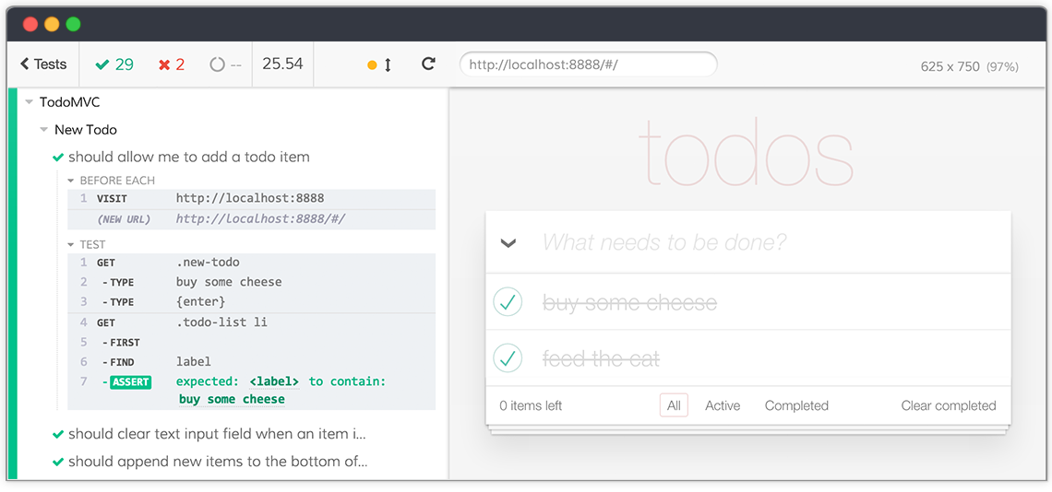
НеСелениум
Watir
Sahi
TestCafe
Cypress

Slide 27
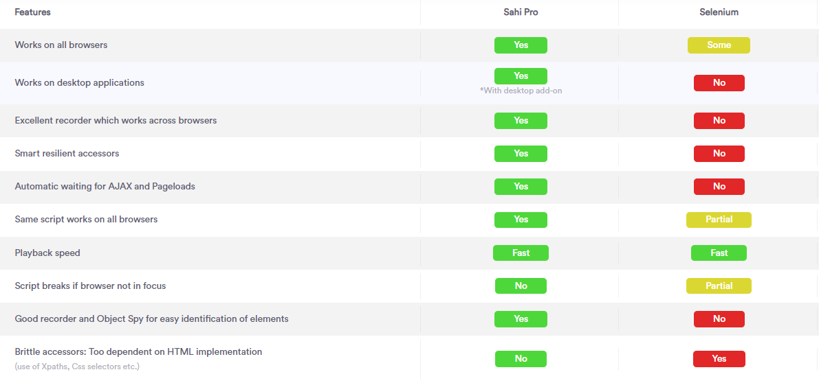
Selenium хуже во всём…

Slide 28
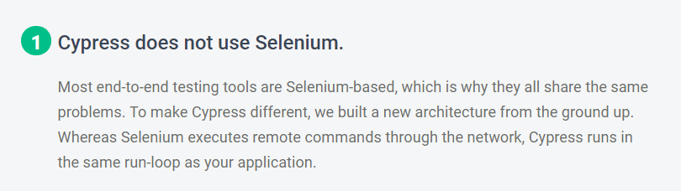
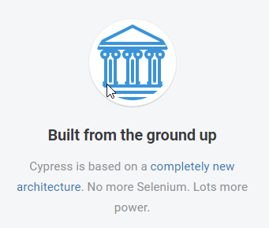
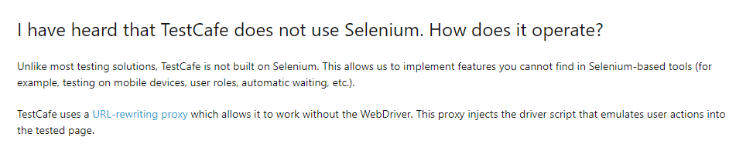
Позиционирование

Slide 29
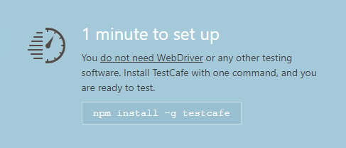
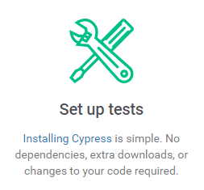
Позиционирование
npm install webdriverio
implementation 'com.codeborne:selenide:5.2.2'

Slide 30
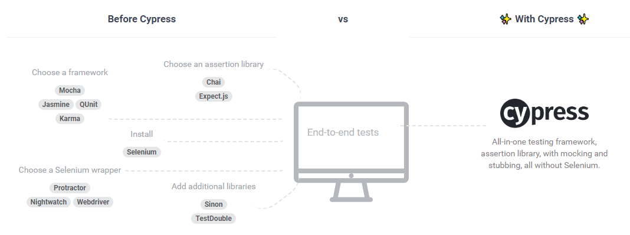
Позиционирование

Slide 31
Что такое Selenium?
Стандарт W3C WebDriver
Selenium HQ
Вендоры браузеров Mozilla, Google, Microsoft, Apple
Облачные сервисы

Slide 32
Есть ли хорошие идеи?
Обработчики событий
Двусторонний протокол взаимодействия
Высокоуровневый удобный API
Наглядное протоколирование
Интерактивная разработка тестов

Slide 33

Так кто же убийца?

Slide 34
Почему именно он?
Двусторонний протокол на базе CDP
Тотальное доминирование Chromium
Есть реализации для Firefox
puppeteer-firefox
https://bugzilla.mozilla.org/show_bug.cgi?id=protocdp

Slide 35
Что же делать?

Slide 36
Вопросы?
Алексей Баранцев Software-Testing.Ru barancev@gmail.com
http://software-testing.ru/
http://selenium2.ru/
Selenium Core Committer с 2011 года

